Slide 1
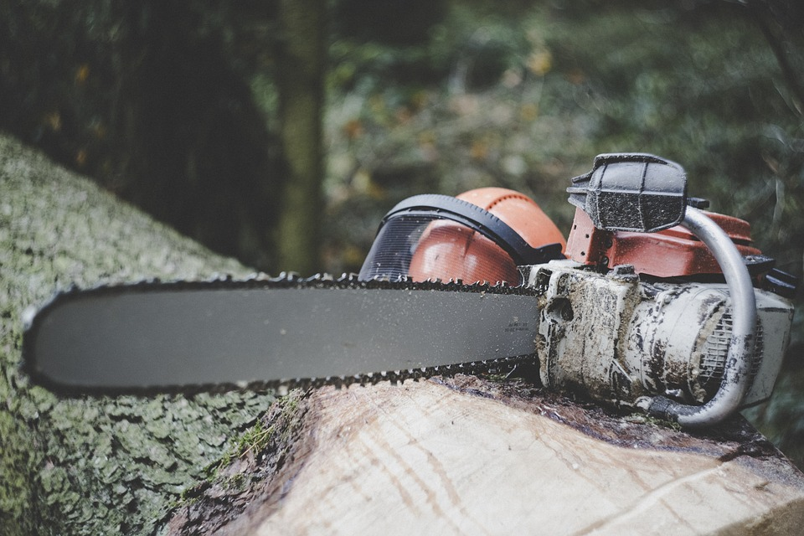
Незаконные рубки вне закона!

